Slide 1
Русский язык
11
класс
Слова-предложения Да и Нет
Междометные предложения

Slide 2
Сегодня на уроке
1
Поговорим о словах-предложениях
Да и Нет
2
Вспомним правописание междометных предложений

Slide 3
Проверка
Упражнение №79
Спишите отрывки из басен И.А.Крылова. Подчеркните обращения. Определите место обращения, одиночное оно или распространённое, объясните постановку знаков препинания.
«Куда так, кумушка, бежишь ты без оглядки?»-
Лисицу спрашивал Сурок.
«Ох, мой голубчик-куманёк!
Терплю напраслину и выслана за взятки».

Slide 4
Проверка
2) Осёл увидел Соловья
И говорит ему: «Послушай-ка, дружище!
Ты, сказывают, петь великий мастерище»…

Slide 5
Проверка
Упражнение №82
Выпишите, расставляя пропущенные знаки препинания в предложениях, в которых выделенные слова являются вводными.
1. Вероятно, это был человек воспитанный.
2. Казалось, мы предусмотрели всё.
4. Здесь, верно, есть какая-то ошибка.
5. Может быть, они нашли решение задачи.
9. Сосед, должно быть, захворал.
10. Нам, действительно, понадобятся эти книги.

Slide 6
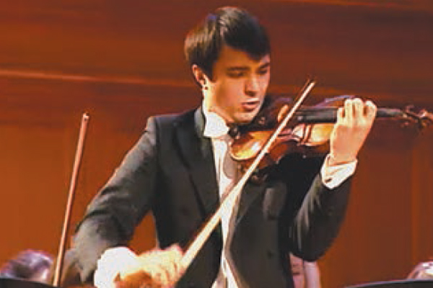
Фразеологический диктант
«Играть первую скрипку»
Быть самым главным, самым влиятельным лицом в каком-либо деле.

Slide 7
Фразеологический диктант
«Колумбово яйцо»
Неожиданно простой выход из затруднительного положения.

Slide 8
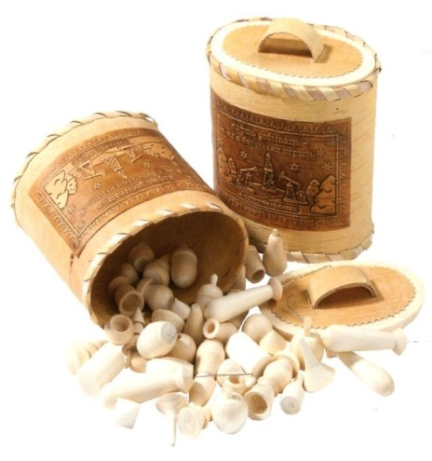
Фразеологический диктант
«Играть в бирюльки»
Выражение
«играть в бирюльки» означает заниматься пустяками, ерундой, оставляя в стороне главное и важное.

Slide 9
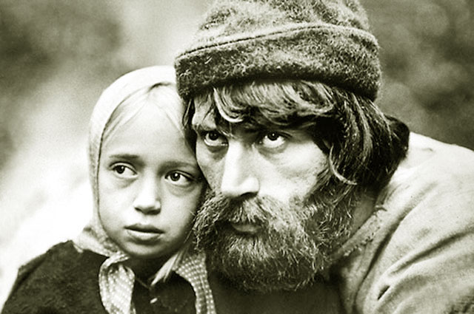
Фразеологический диктант
«Бирюком жить»
Выражение
«бирюком жить» означает быть отшельником
и замкнутым человеком.

Slide 10
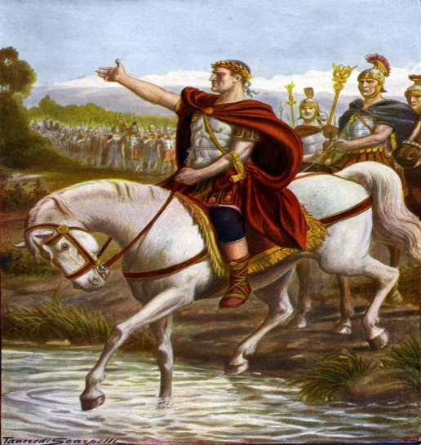
Фразеологический диктант
Перейти Рубикóн
Выражение, означающее готовность к решительным действиям, сделать бесповоротный шаг, совершить решительный поступок.
Синоним – фраза
«жребий брошен»

Slide 11
Междометие
Междометие - это особая часть речи, которая выражает чувства и волевые побуждения человека, но не называет их.

Slide 12
Разряды междометий
Междометия, выражающие различные чувства:
эх, ах, ура, браво, ой, ай, ну, фи, тьфу, фу и др.
Междометия, побуждающие к действию:
вон, брысь, марш, айда, алло, чу,
тсс и др.

Slide 13
Примеры:
Увы, это наша последняя встреча.
Тсс! …Егор Нилыч спит. (А.П.Чехов)

Slide 14
Междометие – член предложения
Междометия стоят особняком и не относятся ни к самостоятельным, ни к служебным частям речи.
Но иногда они употребляются в качестве других частей речи.
При этом междометие становится членом предложения.

Slide 15
Примеры
Вот раздалось «ау!» вдалеке.
Далече грянуло «ура!»

Slide 16
Примеры
Ай да мёд! (Русская народная сказка)
Ай да – определение.
Царь раскланялся и вмиг молодцом с повозки прыг!
(П. Ершов)
Прыг – сказуемое.

Slide 17
Помни!
Междометия, стоящие перед обращением, отделяются от него запятой на письме, а при произнесении имеют логическое ударение:
«Эй, телёнок, вставай!» – толкнул он ногой Гаврилу.
(М. Горький)
Эй, ямщик, смотри: что там чернеется?
(А. Пушкин)

Slide 18
Междометные предложения
Междометными называются предложения, состоящие из междометий, произнесённых соответственно восклицательным
или побудительным тоном.
В них выражаются чувства или побуждения говорящих.

Slide 19
Междометные предложения
Примеры:
1. Тьфу! Оплошал! (А.Грибоедов).
2. «Цыц», - командует земский, хмуря золотистые брови (М. Горький)
3) «Эге! - подумал Фёдор. - Вот она какая история!» (А. Чехов)

Slide 20
Слова – предложения Да и Нет
В разговорной речи слова Да и Нет могут употребляться как самостоятельные предложения.
В таком случае они называются
словами-предложениями.
Ты будешь работать с тестами? – Да (т.е. «Я буду работать»).
Вы написали сочинение? – Нет (т.е. «Я не написал сочинения»).

Slide 21
Обратите внимание!
Слово нет не изменяется, поэтому нельзя говорить
и писать:
«нетУ книг», «нетУ сил» и т. п.

Slide 22
Обратите внимание!
Между повторяющимися словами Да и Нет
ставится запятая.
А я берусь открыть; да, да, уверен в этом (Кр.).
Ну, а если бы начинать жизнь сначала, то я не женился бы… Нет, нет! (Ч.)

Slide 23
Выделение слов-предложений на письме
Если слова-предложения Да и Нет стоят перед предложением, которое раскрывает их смысл, то они отделяются запятой или восклицательным знаком.
Примеры:
Да, мы приедем вечером.
Нет! Я не хочу идти на озеро.

Slide 24
Примеры слов-предложений
Нет, не покину я тебя никогда!
Нет! Ты уж выслушай. Да, были люди в наше время!
(М. Лермонтов)

Slide 25
Слова - предложения Да и Нет
Частица О, стоящая при словах - предложениях, запятой от них не отделяется:
О нет, то белеет туман над рекой. (В. Жуковский.)

Slide 26
Запомните!
Слова-предложения представляют собой особый структурный тип и не могут быть отнесены ни к двусоставным предложениям, ни к односоставным.
Слова-предложения – это предложения, которые состоят из одного слова или устойчивого сочетания и выражают эмоциональную или волевую реакцию говорящего на ситуацию (утверждение или отрицание, согласие или несогласие, побуждение к действию), но не называют ни характера этой реакции, ни компонентов соответствующей ситуации.

Slide 27
Слова-предложения
Основная сфера употребления таких предложений - диалогическая речь.
Они свойственны только разговорному языку.

Slide 28
Сегодня на уроке
1
Узнали о словах-предложениях
2
Вспомнили правописание междометных предложений

Slide 29
Задание для самостоятельной работы
Выполнить упражнение №88 на странице 74

